Slide 1
Uji Reliabilitas dan Uji Validitas
Week 9
PSTI FT Unram
2020

Slide 2
Menggunakan Cronbach Alpha
Uji Reliabilitas memberikan keyakinan bahwa kuisioner yang digunakan menunjukkan konsistensi dalam mengukur gejala yang sama.
Uji reliabilitas dilakukan dengan metode Cronbach’s Alpha.
Data yang dianalisa harus memiliki nilai alpha > 0,6 agar data tersebut dapat dianggap reliabel.

Slide 3
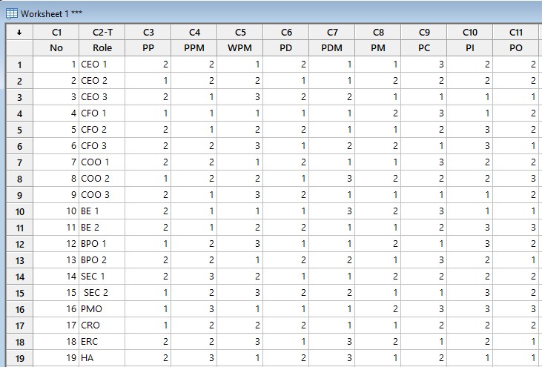
Cronbach Alpha

Slide 4
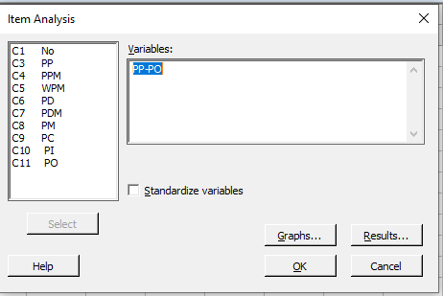
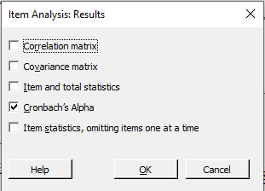
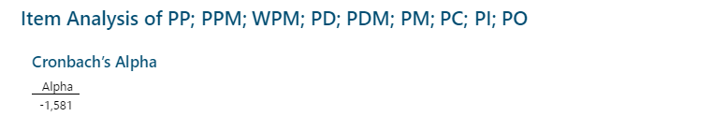
Cronbach Alpha
Stat > Multivariate > Item Analysis

Slide 5
No | Proses TI | Status | Alpha | Reliabilitas
1 | APO08 | As is | 0,8107 | Sangat Reliabel
 |  | To be | 0,6467 | Reliabel
2 | BAI02 | As is | 0,8489 | Sangat Reliabel
 |  | To be | 0,8815 | Sangat Reliabel

Slide 6
Menghitung Uji Validitas
Uji validitas dilakukan dengan menggunakan metode Korelasi Pearson atau metode Product Moment, yaitu dengan mengkorelasikan skor butir pada kuisioner dengan skor totalnya.
Untuk semua jawaban pada setiap atribut dihitung nilai r (korelasi dengan skor total) dan dibandingkan dengan nilai r pada tabel Pearson Product-moment Correlation Coefficient untuk jumlah responden yang sesuai.
Jika nila r-hitung lebih besar daripada r-tabel, maka item dikatakan valid. Taraf signifikansi yang digunakan adalah 5%.

Slide 7
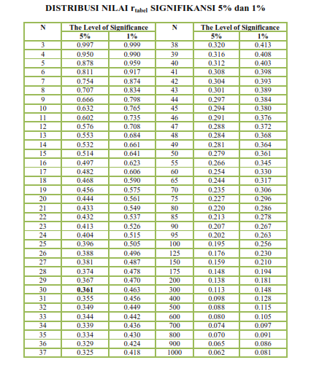

Slide 8
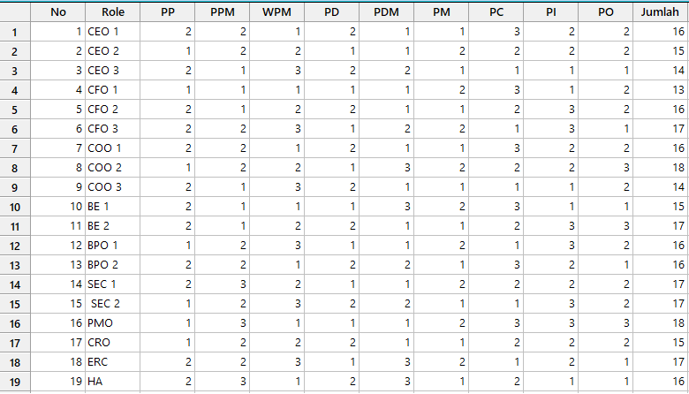

Slide 9
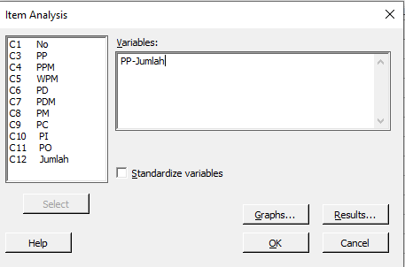
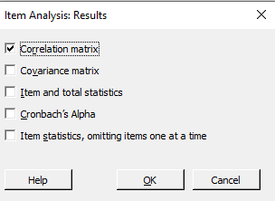
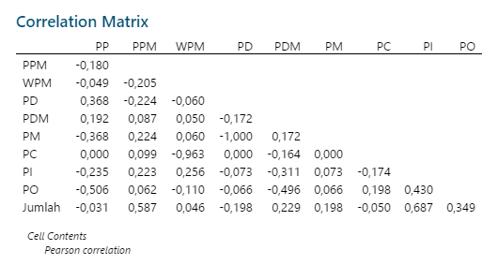

Slide 10
No | Atribut | Status | r-hitung | r-tabel (N=19) | Validitas
1 | PP | As is | -0.031 | 0.456 | Tidak Valid
 |  | To be
2 | PPM | As is | 0.587 | 0.456 | Valid
 |  | To be
3 | WPM | As is | 0.046 | 0.456 | Tidak Valid
 |  | To be
4 | PD | As is | -0.198 | 0.456 | Tidak valid
 |  | To be
5 | PDM | As is | 0.229 | 0.456 | Tidak valid
 |  | To be
6 | PM | As is | 0.198 | 0.456 | Tidak valid
 |  | To be
7 | PC | As is | -0.050 | 0.456 | Tidak valid
 |  | To be
8 | PI | As is | 0.687 | 0.456 | Valid
 |  | To be
9 | PO | As is | 0.349 | 0.456 | Tidak valid
 |  | To be

Slide 11
SEKIAN

